Slide 1
基于BF609的数字视频水印系统设计及研究
导师：薛艳明
答辩人：王特
2014.02.27
Notes:
各位老师，上午好！ 我叫王特，是信息与通信工程专业的学生，我的论文题目是《基于BF609的数字视频水印系统设计及研究》。下面我将本论文的主要内容向各位老师汇报。

Slide 2
目录
一、研究背景和意义
二、数字水印的基本概念
三、基于JND和小波域的盲水印算法
四、BF609硬件系统设计和算法实现
五、总结
Notes:
我的答辩分为下面5个部分……

Slide 3
一、选题背景和意义
数字水印技术作为一种有效的多媒体信息的保护手段，弥补了传统加密技术、数字签名技术等的缺陷和不足，成为信息隐藏技术研究的一个重要分支。

Slide 4
二、数字水印的基本概念
数字水印技术是通过在数字载体（如图像、音频、视频）中嵌入特定的、不可见的水印信息以达到版权保护等作用。
数字水印技术是一种有效的数字产品版权保护和数据安全维护技术，是信息隐藏技术研究领域的一个重要分支。

Slide 5
2.1 数字水印的主要特点
不可见性
  数字水印的存在不妨碍和破坏数字产品的欣赏价值和使用价值
鲁棒性
  数字水印必须对信号处理具有很强的鲁棒性，能在多种信号处理或攻击后仍能保持水印的完整性和鉴别的准确性
安全性
  数字水印的安全性包含两方面的含义:一是隐藏的位置安全；二是不可去除、伪造和复制
Notes:
……其中不可见性和鲁棒性是相互矛盾的特性，大部分情况下提高水印的不可见性就会使鲁棒性降低，提高鲁棒性就会使不可见性降低，因此实际算法需要在这两者之间进行平衡，两方面都要兼顾，当然一般我们都是通过保证水印不可见性的前提下尽可能地提高水印鲁棒性。

Slide 6
三、基于JND和小波域的盲水印算法
根据人眼视觉模型（HVS），提出了一种基于最小可见误差（JND）门限和小波域的自适应视频盲水印算法。
该算法利用了小波域多分辨率分析的特点，与JND技术相结合，根据小波子带中能量块大小自适应地选择嵌入点位置，根据JND门限值自适应选择嵌入强度，该算法在保持较好的水印不可见的同时，提高了水印的鲁棒性，同时也能够实现水印的盲检测。
Notes:
因为保证水印不可见性需要充分地考虑人眼的视觉特性，由此本文……

Slide 7
3.1 小波变换和图像分析
小波变换是一种新的时频域局部化分析方法，其多分辨率分析具有许多其他时频域分析理论所不具备的优良特性。
1、可以保证水印经过 JPEG、MPEG-2、H.264等有损压缩后不会被去除。
2、可以将水印技术与图像编码研究中关于视觉特性的研究成果相结合。
3、可以与JND门限相结合，来有效地选择合适的嵌入强度来增大水印的不可见性和鲁棒性。
Notes:
我们来看看小波变换在图像分析中的应用……

Slide 8
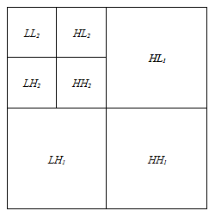
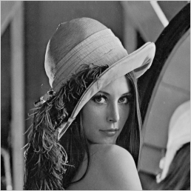
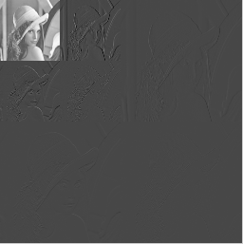
3.2 图像二层小波分解图
小波变换在图像分析的基本思想是把图像进行多分辨率分解，将图像分解成不同空间、不同频率的子带。图像小波分解后成四个频带：水平、垂直、对角和低频。
Notes:
……左边那个图是图像经过二层小波变换之后的各频带图，中间是一张lina的测试图，最右边是测试图经过两层小波变换后的结果。从图中可以看出，小波变换后，图像主要能量都集中在低频子带。

Slide 9
3.3 嵌入子带的选择（1）
图像经过小波变换后，主要的能量都集中在低频部分，因此在低频部分中嵌入水印，可以较好地保证水印的鲁棒性，但人眼对低频失真比较敏感，影响水印的不可见性。
对角子带是图像的高频部分，主要包含图像的纹理和边缘信息，人眼对该部分信息的变化不敏感，在该部分嵌入水印，水印具有较好的不可见性，但水印容易遭到破坏。
为了在水印鲁棒性和不可见性之间寻找一个平衡方案，本文算法将水印嵌入在第二层小波系数的垂直和水平子带的块能量较大的系数中。
Notes:
根据小波变换特性，我们来看看嵌入子带的选择……

Slide 10
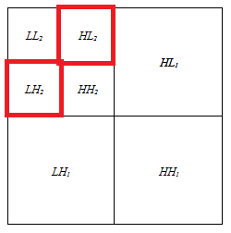
3.3 嵌入子带的选择（2）
Notes:
图中加红的部分就是我的算法中选择的嵌入子带是HL2和LH2。

Slide 11
3.4 水印定位（1）
水印定位是盲水印技术中一项非常关键的技术。为了准确检测水印，嵌入点位置要能够准确定位。这就要求特征点应具有对抗噪声、抗图像处理及抗几何变形等特点。本文综合了两种方案提高水印定位精确度。
Notes:
选择好嵌入子带之后，需要对水印进行定位……

Slide 12
3.4 水印定位（2）
1、采用图像均匀分块技术，将水印进行初定位。
  嵌入的水印长度为m×n，则将HL2和LH2子带均匀划分为m×n个区域，在每个均匀分块中嵌入一位水印信息。
  采用图像均匀分块方法后，当单个块中的水印定位失败时，不影响全局的水印排序，从而提高了水印的鲁棒性，同时通过图像均匀分块后，嵌入的水印分布较均匀，防止嵌入的特征点在可能在图像部分区域集中的特点，从而提高了水印的不可见性。

Slide 13
3.4 水印定位（3）
2、根据能量块分析，自适应定位嵌入特征点。
  对HL2和LH2均匀分块后，每个均匀分块采用2×2的小块扫描，进行能量计算，取其中较大的作为水印嵌入的特征块。
  在HL2和LH2子带中，能量较大的块系数表示该区域是图像的纹理、边缘区域，根据人眼对图像的纹理和边缘不敏感的视觉特性, 选择嵌入水印可以提高水印不可见性。

Slide 14
3.5 自适应嵌入强度
为了提高水印的鲁棒性，同时兼顾水印的不可见性，需要对不同的嵌入点进行嵌入强度计算。
根据人眼视觉特性，小波域的JND模型可以来量化人眼的视觉可容忍的误差、失真。
Notes:
比如对于边缘、纹理区域，人眼不敏感，但是水印易遭到破坏，故应该加大嵌入强度。
比如对于平滑区域，人眼较敏感，水印不易遭到破坏，故应该降低嵌入强度。
下面我们来看一看人眼的视觉特性

Slide 15
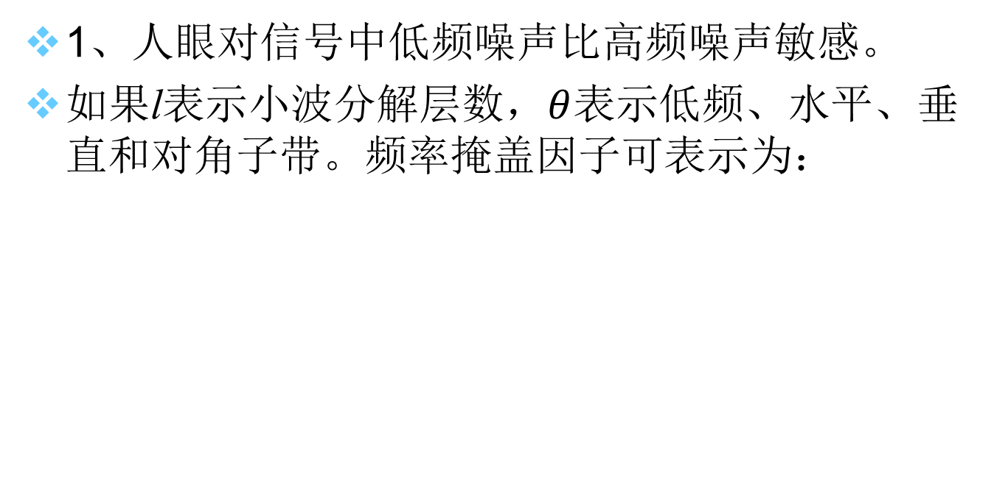
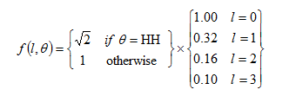
3.5 人眼视觉特性和JND（1）
Notes:
下面我们来看一看人眼的视觉特性和JND的计算方法……

Slide 16

3.5 人眼视觉特性和JND （2）
2、人眼视觉系统对不同亮度区域的噪声敏感程度不同，对很黑或是很亮的区域噪声不敏感，JND模型中对亮度分量的定义为:

Slide 17
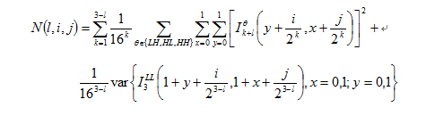
3.5 人眼视觉特性和JND （3）
3、人眼对图像的纹理和边界部分噪声不敏感, JND模型中对纹理分量的定义为:

Slide 18
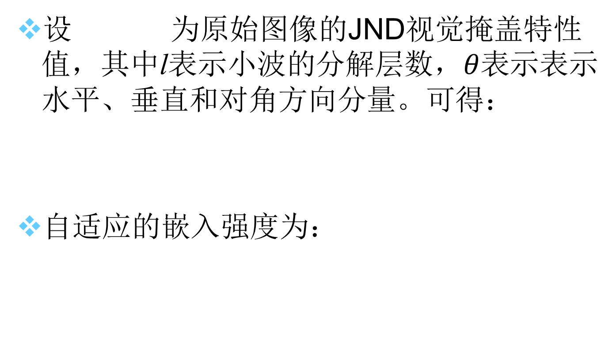



3.5 人眼视觉特性和JND （4）
Notes:
根据上面三个特性可以综合得到JND的计算公式
……得出JND之后，自适应的嵌入强度可以用下面的公式计算。其中a为强度系数。

Slide 19
3.6 不可见性测试（1）
为了评测水印嵌入后的视频质量，当前采用的方法主要是主观评价和数学定量评价。
  1、主观评价
  2、数学定量评价，主要采用峰值信噪比（PSNR），如果PSNR的值不小于35dB，那么人眼就无法分辨出视频质量的改变，说明该算法具有良好不可见性。
Notes:
接下来我们来验证该算法的不可见性和鲁棒性，首先我们来看不可见性的测试……
……1、主观评价 是让观测者对视频质量进行主观评价，根据视频质量等级评判标准打分，最后综合得到最终的视频质量的评价。

Slide 20
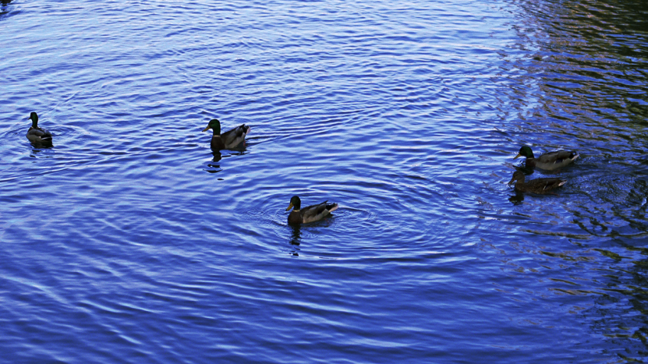

3.6 不可见性测试（2）
1、主观评价，嵌入水印前后的视频帧对比图
嵌入水印前
嵌入水印后
Notes:
这是嵌入水印前和嵌入水印后视频一帧图像的对比，前后两个图肉眼基本上很难看出改变

Slide 21
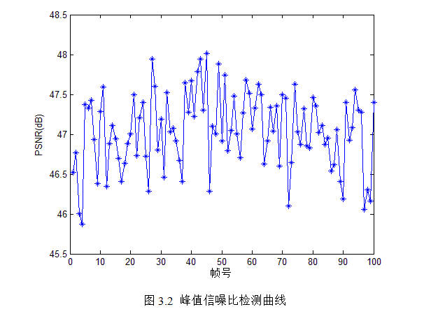
3.6 不可见性测试（3）
Notes:
这是嵌入后的峰值信噪比，基本上都在45dB以上，满足不可见性要求。

Slide 22
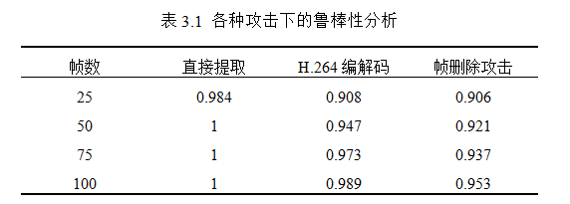
3.7 鲁棒性测试（1）
为了评测嵌入视频的水印信号的鲁棒性，就需要对含有水印信息的视频序列进行各种各样的攻击，然后来检测内含的水印信息是否受到损失。
Notes:
然后我们来看看鲁棒性测试，鲁棒性测试主要是使用了两种攻击方法，一个是H.264编码、一个是帧删除攻击，从表中可以看出经过攻击后算法具有较好的鲁棒性。

Slide 23
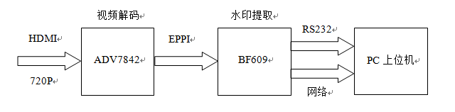
四、BF609硬件系统设计和算法实现
本系统是基于BF609平台的数字视频水印系统，主要由视频解码、视频水印处理、上位机组成。
Notes:
第四部分主要是讲BF609硬件系统的设计和算法实现。……
……首先系统从HDMI中采集720P的高清视频信号，经过ADV7842进行解码成YUV视频流，然后通过EPPI传送到BF609进行水印的提取，最后将结果通过串口或网络传回上位机。

Slide 24
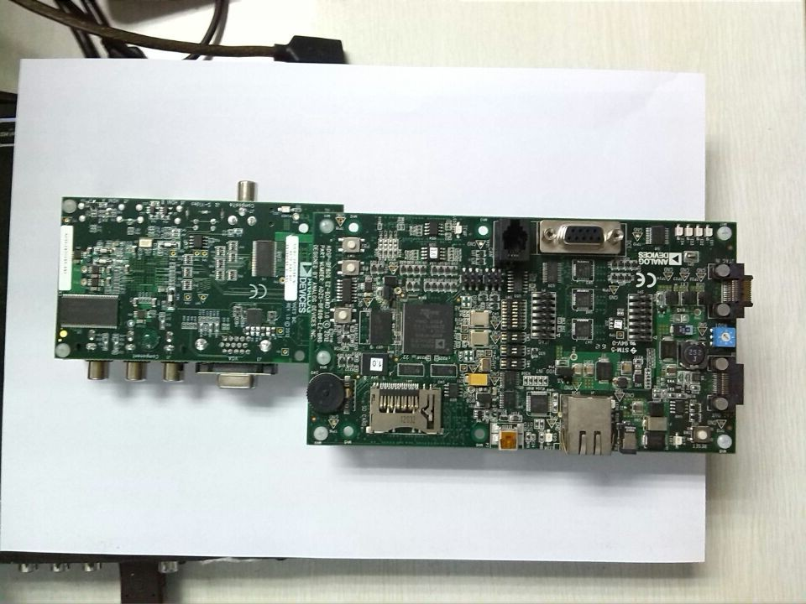

Notes:
这是系统的一个实物图

Slide 25
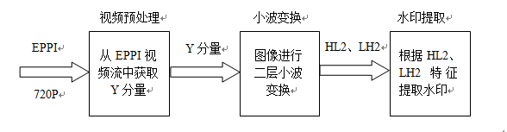
4.1 盲检测算法的实现
根据BF609平台的特点将水印算法分为三个个部分，视频预处理、小波变换、水印提取，其功能结构如图所示
Notes:
……首先EPPI中720P视频流经过视频预处理，获取视频流中的Y分量，然后对Y分量进行两层小波变换，最后根据HL2和LH2的特征提取水印。

Slide 26
4.2 算法优化（1）
1、存储器分配与优化
  BF609内部存储器可分为三类，分别是L1、L2和外部DDR2存储器。访问速度 L1 > L2 > DDR2。
  外部的DDR2存储器读写速度较低，故在进行算法优化时，必须要考虑DDR2的大数据量操作。
Notes:
因为高清的视频数据量很大，每秒中有74.25兆数据需要处理，所以必须要对算法进行优化才能够达到实时处理的目的。首先我们来看看存储器分配和优化……

Slide 27
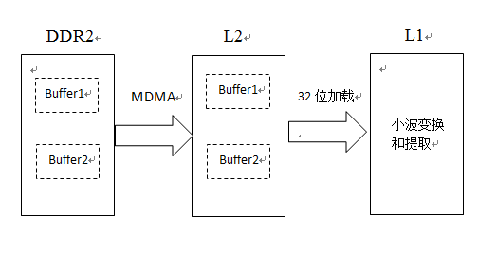
4.2 算法优化（2）
Notes:
我们来看一下存储器数据流的框架图，首先在DDR2中构成乒乓缓冲区，主要是用来进行视频数据的接收，然后在L2中也采用乒乓存储的结构，为了不占用CPU的处理时间， DDR2和L2之间的数据传输采用MDMA实现，当数据加载到L2中后，再将需要参与计算的数据采用32位方式读入L1中，最后再L1中完成小波变换和提取算法。

Slide 28
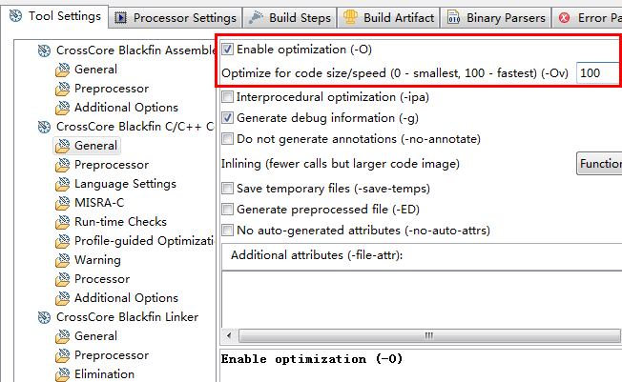
4.2 算法优化（3）
2、编译器优化
  这个技巧其实就是使能C编译器的Enable Optimization选项

Slide 29
4.2 算法优化（4）
3、循环优化
  在使用C语言实现的算法中，循环通常占据了很多时间。因此，如果可以将循环体执行的操作减少，获得的收益将是巨大的。
  1、减小循环体大小，避免过多的运算步骤和变量。
  2、减小循环体内部的相关性。
  3、在循环体内避免条件语句。
  4、在循环体内避免函数调用。
  5、循环体内访问的数据如果在存储器中是连续存放的，则会提高效率。

Slide 30
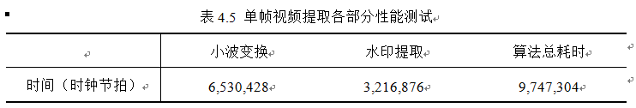
4.3 性能测试和分析（1）
使用1280x720高清视频进行测试，视频每秒25帧。BF609 时钟设置为500MHz的内核频率，外部存储器为128MB DDR2存储器，编译器优化设置为时间最短优化法。

Slide 31
五、总结
1、本文对视频水印算法及系统设计与实现做了大量深入的研究。
2、提出了一种基于最小可见误差（JND）门限和小波域的自适应视频盲水印算法。
3、基于BF609平台，对数字视频水印实时提取算法进行实现和优化。
Notes:
最后我来对我的论文工作做一下总结……

Slide 32
Thanks

